Slide 1
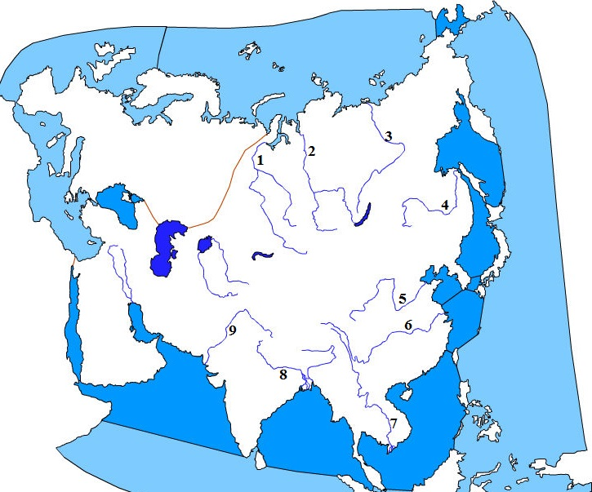
1 . Ob
2. Jenisej
3. Lena
4. Amur
5. Huang He
6. Chang Jiang
7. Mekong
8. Ganga
9. Indus

Slide 2
Rastlinstvo a živočíšstvo ÁZIE

Slide 3
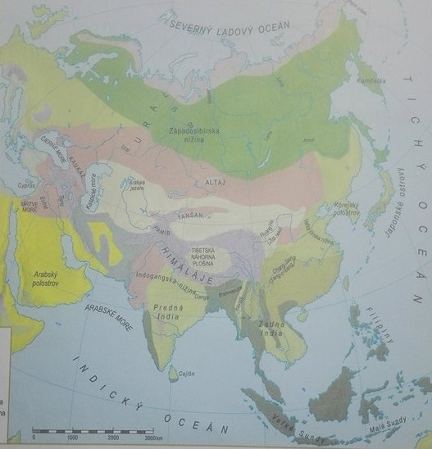
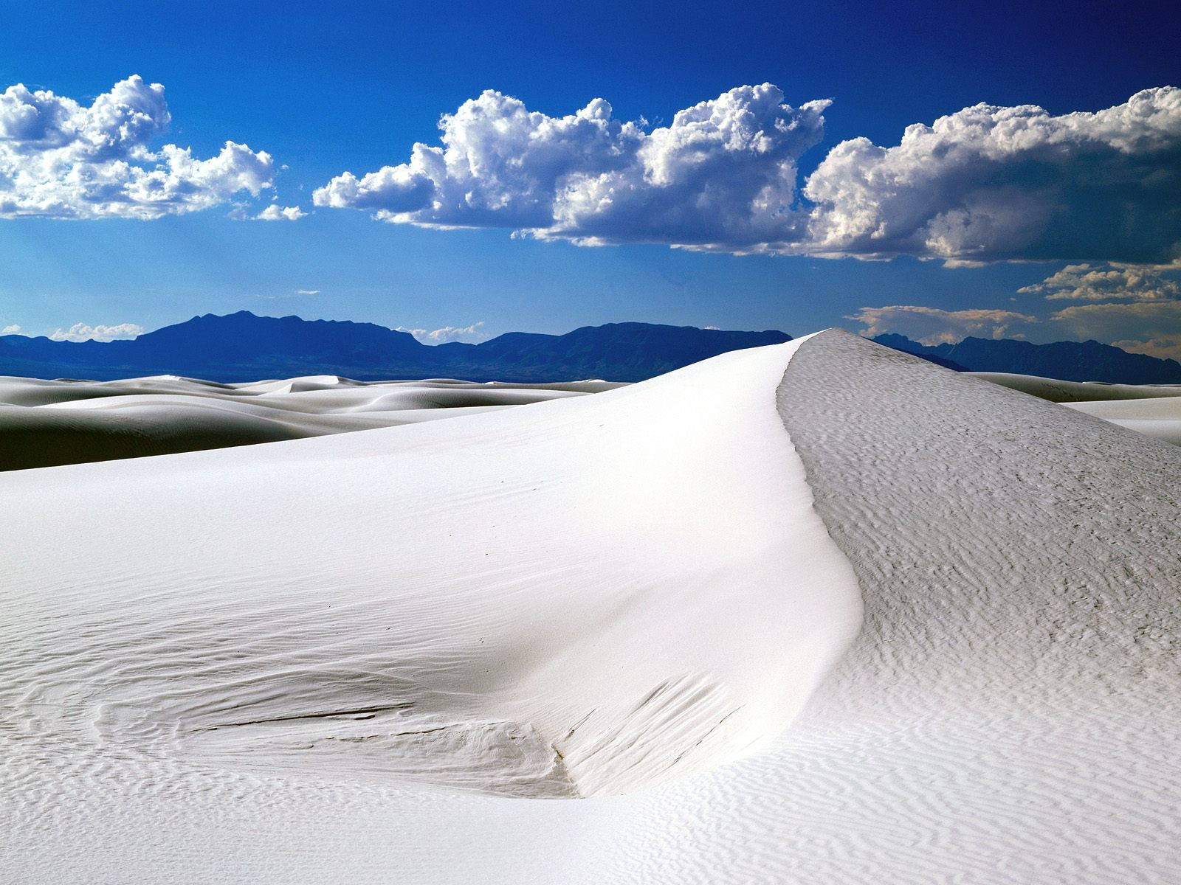
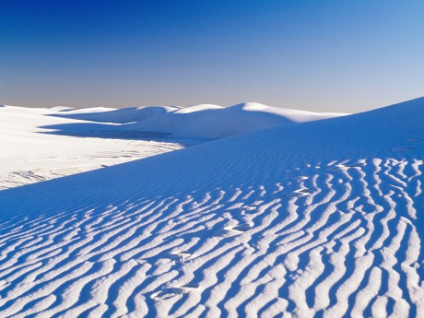
POLÁRNE PÚŠTE

Slide 4
Polárne púšte
počas celého roka sneh
ostrovy v Severnom ľadovom oceáne
sneh znemožňuje rast rastlinstvu

Slide 5
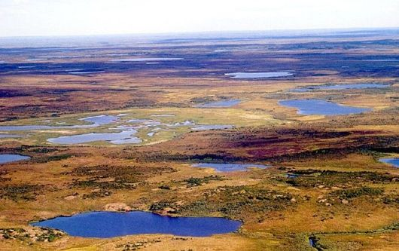
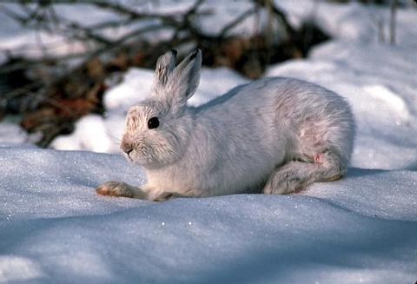
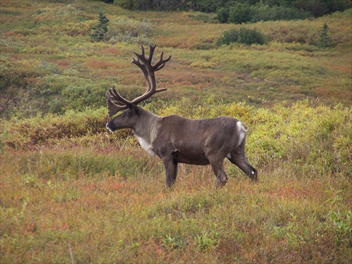
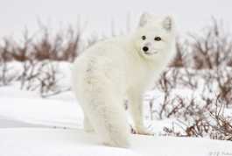
TUNDRA

Slide 6
TUNDRA
permafrost - trvalo zamrznutá pôda
rastlinstvo: machy, lišajníky, kríky
živočíšstvo: sob arktický, líška polárna, zajac

Slide 7
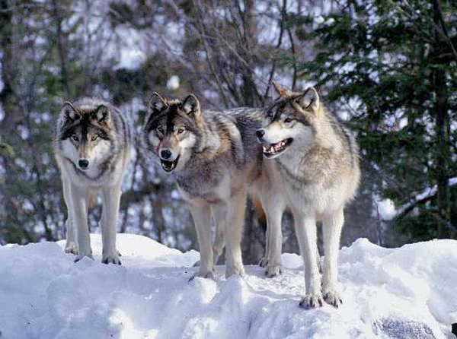
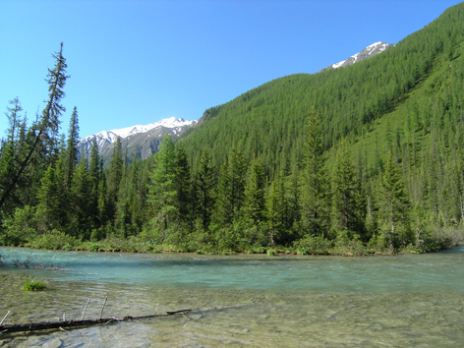
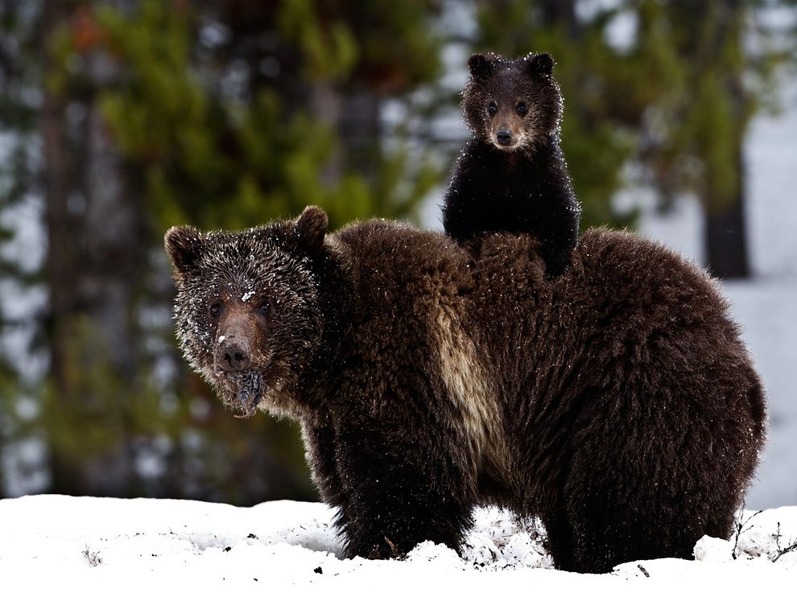
TAJGA

Slide 8
TAJGA
ihličnaté lesy – najmä smreky
živočíšstvo: medveď hnedý, vlk, bobor
najrozľahlejšie rastlinné pásmo na zemi

Slide 9
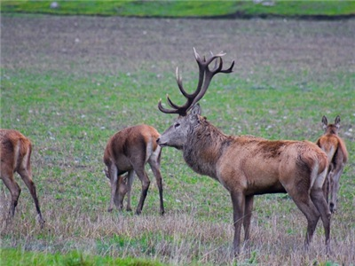
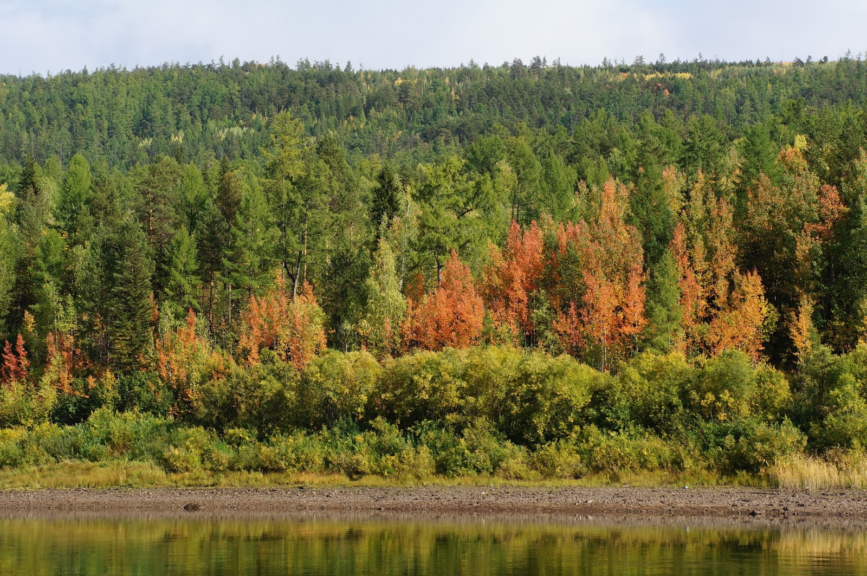
Listnaté a zmiešané lesy mierneho pásma

Slide 10
LISTNATÉ A ZMIEŠANÉ LESY
východná Ázia dostatok zrážok
rastlinstvo: buk, dub, javor
živočíšstvo: srny, jelene, hady

Slide 11
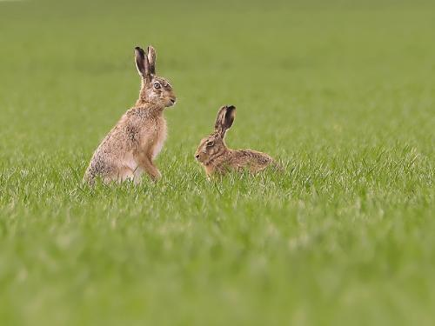
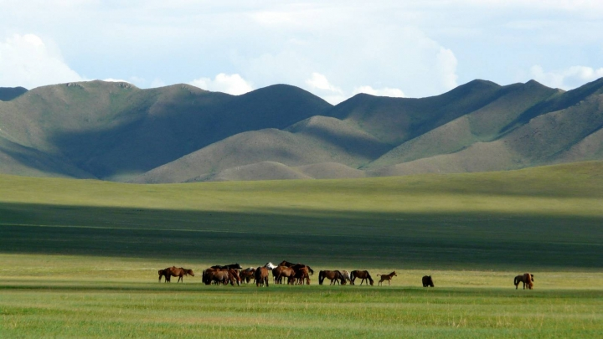
STEPI

Slide 12
STEPI
trávnaté plochy, mnohé oblasti človek pretvoril na poľnohospodársku krajinu
najväčšie plochy Kazachstan, Mongolsko
hlodavce, zajac, mačkovité šelmy

Slide 13
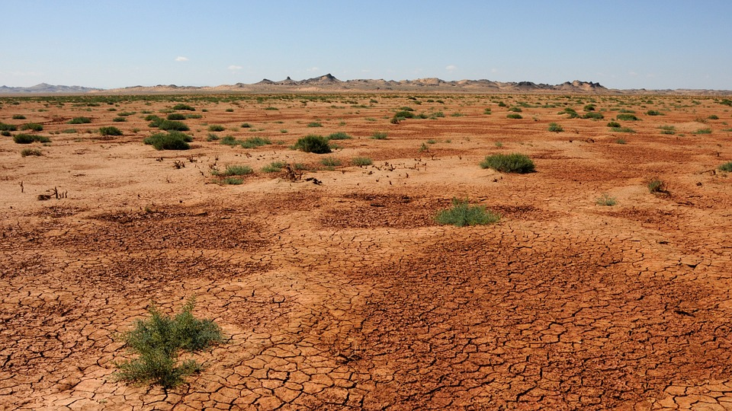
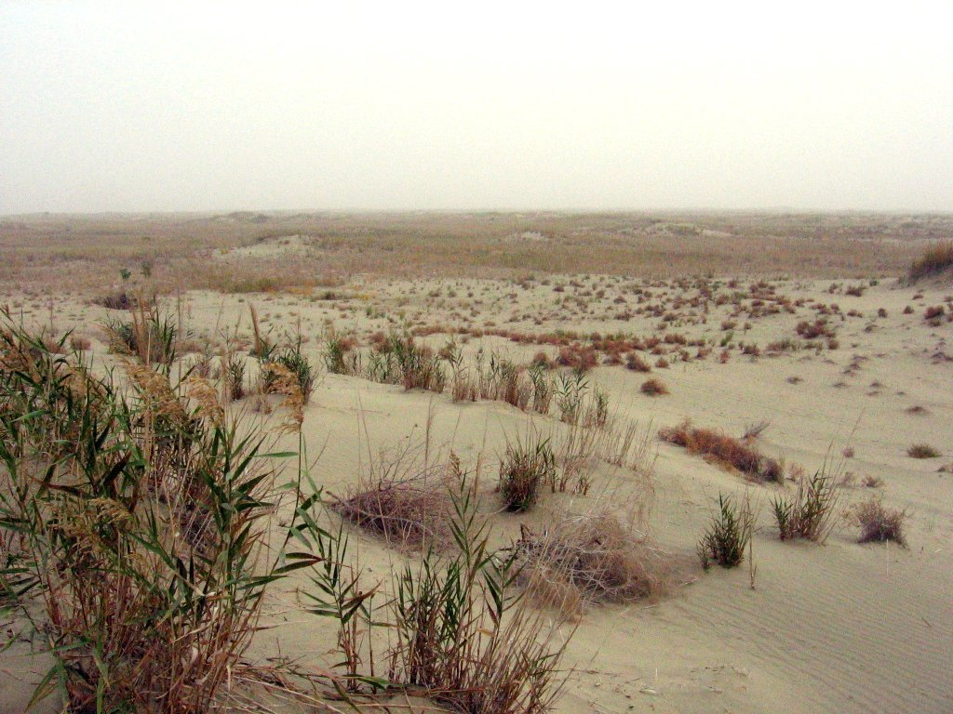
Púšte a polopúšte mierneho pásma
Aké púšte mierneho pásma poznáte?

Slide 14
Púšte a polopúšte mierneho pásma
východne od Kaspického mora v zrážkovom tieni Himaláji
Gobi a Taklamakan

Slide 15
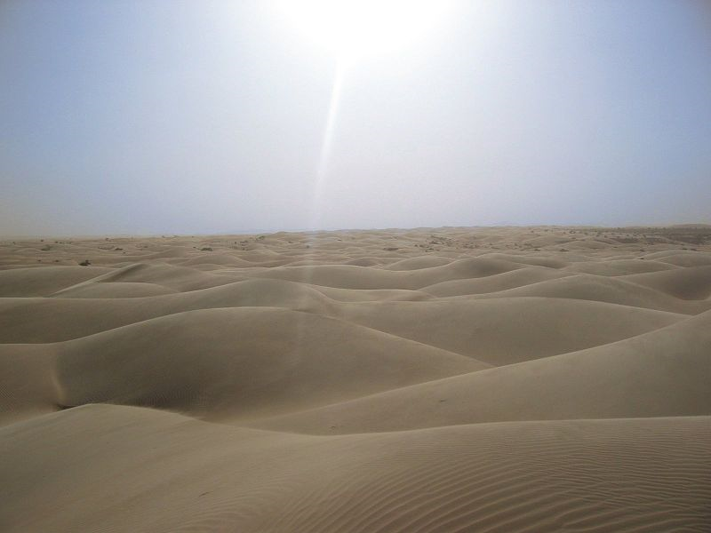
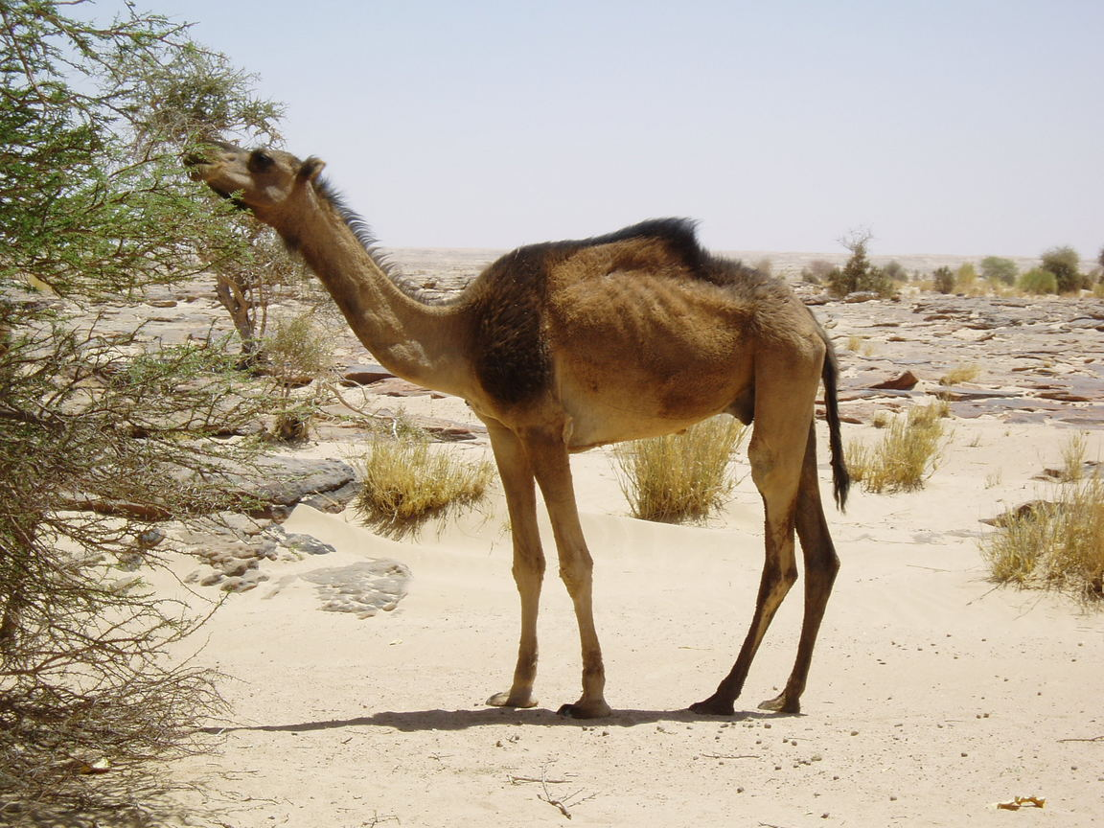
Tropické púšte a polopúšte

Slide 16
Tropické púšte a polopúšte
rastlinstvo a živočíšstvo len v oázach

Slide 17
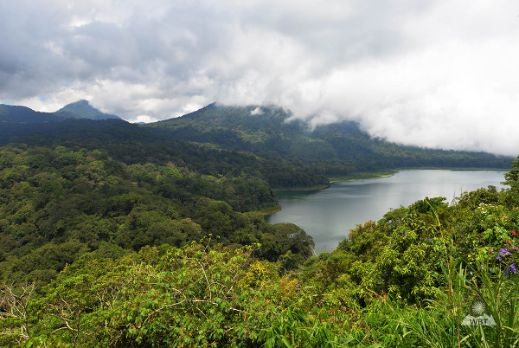
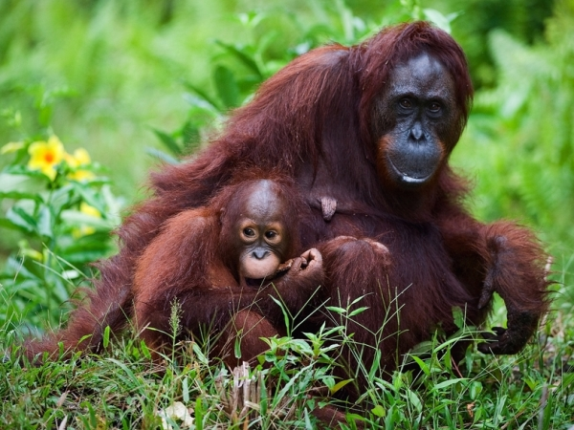
Tropické dažďové lesy

Slide 18
Tropické dažďové lesy
najpestrejšie rastlinstvo a živočíšstvo
živočíšstvo: hmyz, plazy, vtáky

Slide 19
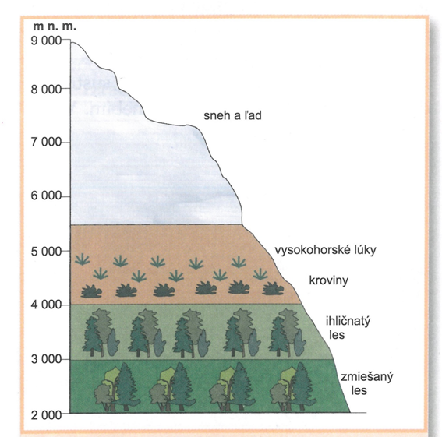
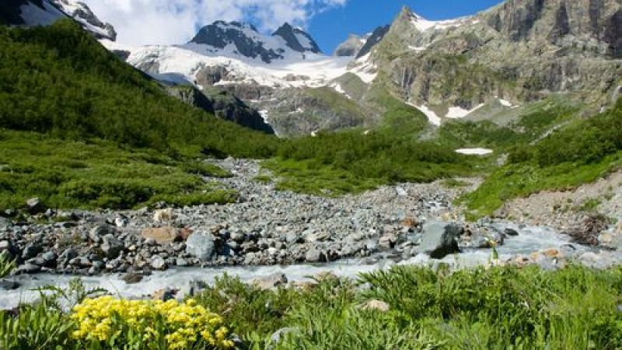
Rastlinstvo vysokých pohorí

Slide 20
Rastlinstvo vysokých pohorí
s rastúcou nadmorskou výškou sa prejavuje zmena rastlinstva a živočíšstva

Slide 21
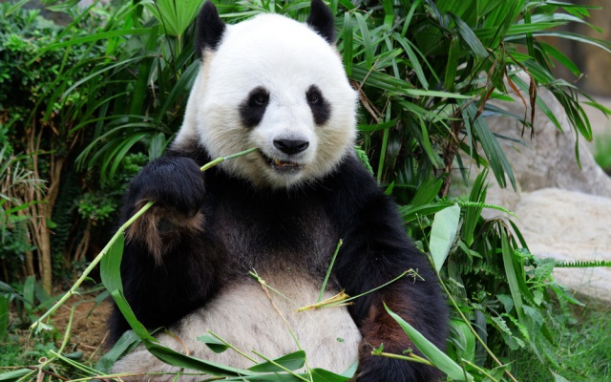
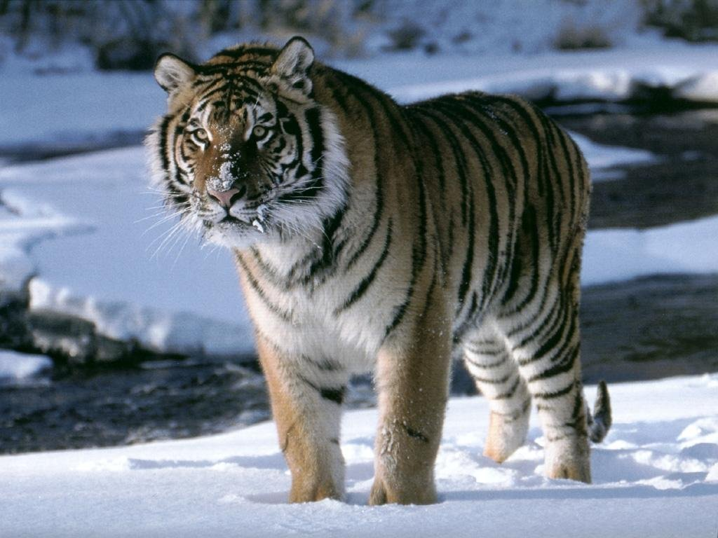
Panda veľká – ohrozený druh
Tiger sibírsky – ohrozený druh

Slide 22
Ďakujem za pozornosť

